Slide 1

A PRIVACIDADE MORREU!

Slide 2


Segurança da Internet
O papel dos Pais

Slide 3



Confidencialidade
Integridade
Disponibilidade

Slide 4
FIREWALL
Nome dado ao dispositivo de uma rede de computadores cujo objectivo é aplicar uma política de segurança a um determinado ponto de controlo da rede.
A sua função consiste em regular o tráfego de dados entre redes distintas e impedir a transmissão e/ou recepção de acessos nocivos ou não autorizados de uma rede para outra.
http://personalfirewall.comodo.com/

Slide 5


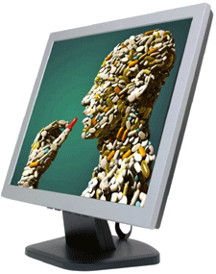


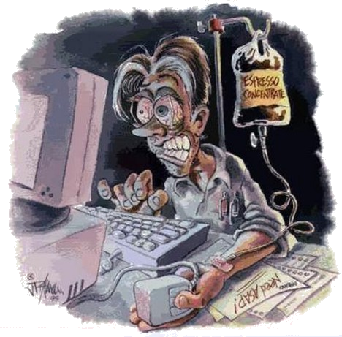
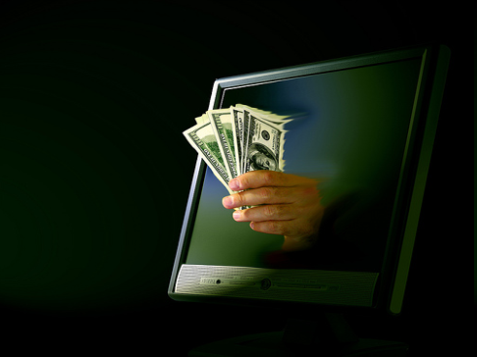
Segurança! Porquê?

Slide 6
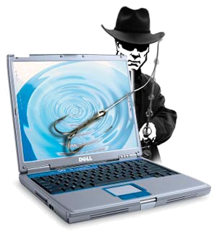

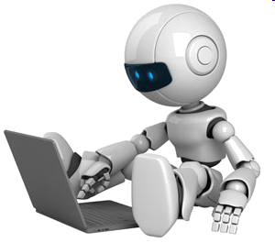
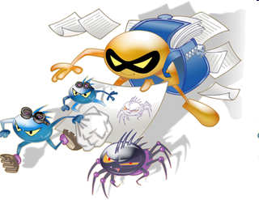
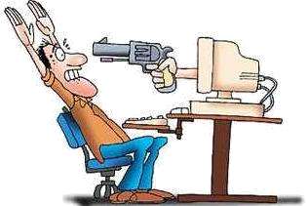


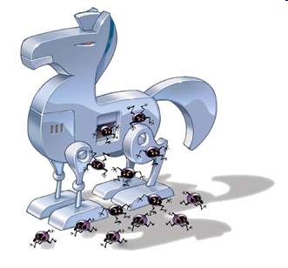

Tipos de Ameaça!

Slide 7
ANTISPYWARE
(anti = contra, spy = espião, ware = mercadoria, programa )
Software utilizado para combater spyware, adware, keyloggers entre outros programas espiões.
http://www.superantispyware.com/

Slide 8

A importância da segurança!
Proteger os nossos dados e informações.
Proteger os utilizadores.
Proteger as bases de dados e informações pessoais.
Proteger o comércio e serviços.
Proteger sistemas de comunicações.

Slide 9
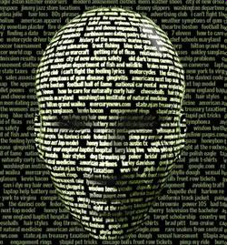

!Privacidade!

Slide 10
As boas práticas
Possuir sempre software antivírus, antispyware e complementos de segurança instalados e actualizados.
Manter o software sempre actualizado. (SO, programas, etc.)
Não guardar informação pessoal no computador. (Passwords, fotos, vídeos, etc.)
Fazer regularmente cópias de segurança ou backups.
O computador deverá possuir uma conta atribuída a cada utilizador.
Nas redes sociais tenha sempre perfis privados.
Informe os seus filhos, familiares e amigos sobre as boas práticas.

Slide 11
As boas práticas
Não abrir mensagens de correio electrónico vindas de desconhecidos.
Não clicar em links ou ligações sugeridas em mensagens de correio electrónico.
Tenha bons hábitos de navegação.
Confirmar sempre que possível as informações que recebe via correio electrónico.
Zelar pela privacidade tendo cuidado sobre quem tem acesso aos seus dados.

Slide 12
As boas práticas
Nas redes sociais tenha sempre perfis privados.
Informe os seus filhos, familiares e amigos sobre as boas práticas.
Não use o serviço homebanking em computadores públicos.
Ao encaminhar mensagens de correio electrónico, apague a lista de endereços que por vezes segue anexa.
Se usa o serviço de homebanking verifique as suas contas com regularidade.

Slide 13
As boas práticas
Se usa o serviço de homebanking verifique as suas contas com regularidade.
Faça scans regulares às suas memórias portáteis (Pen drive).
Ensine comportamentos responsáveis aos seus filhos, mostre-lhes a Netiqueta.
Seja proactivo em relação à segurança, indague junto dos responsáveis das escolas, cibercafés, espaços internet e outros locais onde exista internet que protocolos de segurança dispõem.
Não encaminhe mensagens com conteúdos duvidosos. (Mails de corrente, spam etc)
Lembre-se de que não acontece só aos outros .

Slide 14
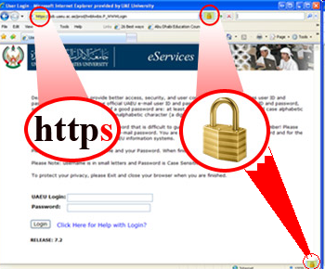

Slide 15

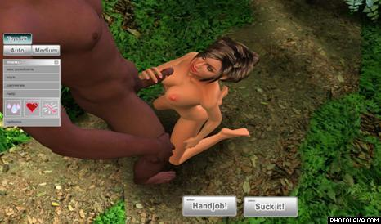
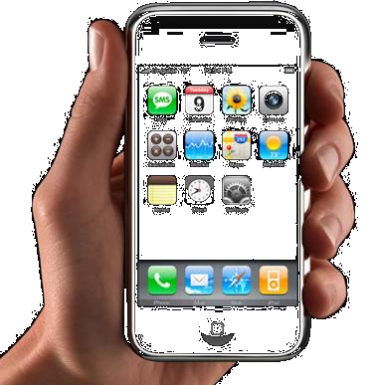


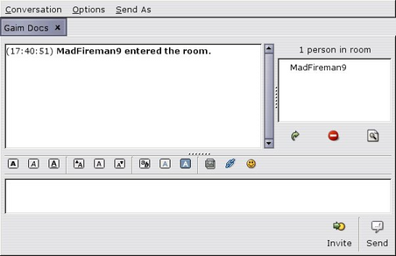




Slide 16
FILTRO DE CONTEÚDOS
Software que se destina a permitir e ou negar o acesso a informações em redes de computadores através do conteúdo de sua informação.
http://www.gamsoft.inf.br/
BLOK FREE

Slide 17

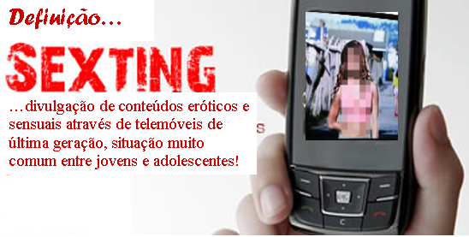

Slide 18
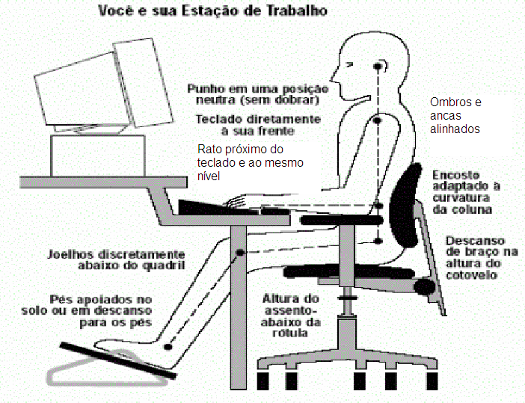

Slide 19

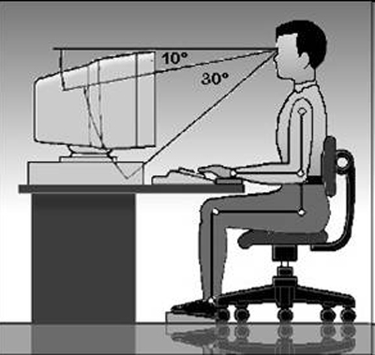
ERRADO
CERTO
AJUSTE A CADEIRA ÀS SUAS CARACTERÍSTICAS E ÀS DA SECRETÁRIA SOBRE A QUAL TRABALHA.

Slide 20

O meu nome é Francisco
OmneFra!41

Slide 21
CRIANÇAS EM SEGURANÇA NA INTERNET
5 RECOMENDAÇÕES
Assuma o seu papel e responsabilidades específicas
Aprofunde o seu conhecimento sobre os riscos
Dialogue com os seus filhos e educandos
Envolva a sua comunidade
Faça disto um esforço contínuo

Slide 22
Bloquear Sítios Web
Editar o [Localhost]
Aceder:
C:\windows\system32\drivers\etc\host
Abrir bloco de notas (com o botão direito do rato) na opção [executar como administrador]
• Windows 9x/ME
C:\Windows\hosts
• Windows XP/Vista
C:\Windows\system32\drivers\etc\hosts
• Mac OS X
/private/etc/hosts
• Linux
/etc/hosts

Slide 23
http://www.maxmind.com/
http://whatismyipaddress.com/trace-email
http://www.virustotal.com/
http://secunia.com/vulnerability_scanning/online
http://www.pandasecurity.com/homeusers/downloads/usbvaccine/

Slide 24
Os «headers» ou cabeçalhos das mensagens de correio electrónico
O que é um [Header] ou cabeçalho de correio electrónico?
O cabeçalho do e-mail é a informação que viaja com cada correio electrónico, contendo detalhes sobre o remetente, canal de envio e receptor. É como um bilhete de avião, diz-lhe quem enviou o correio electrónico, as informações de partida, quando o e-mail foi enviado, a rota ou seja de onde foi enviado e como chegará ao seu destino, quem é o receptor e quando foi recebido.
Veja mais sobre os headers AQUI

Slide 25
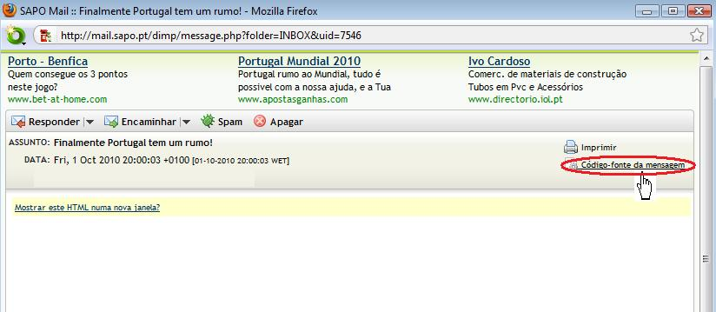
Como consultar «headers» no Sapo

Slide 26
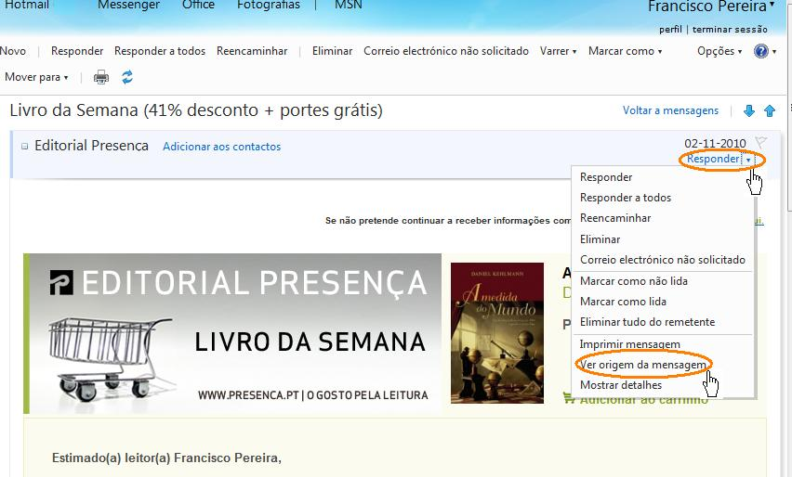
Como consultar «headers» no Hotmail

Slide 27
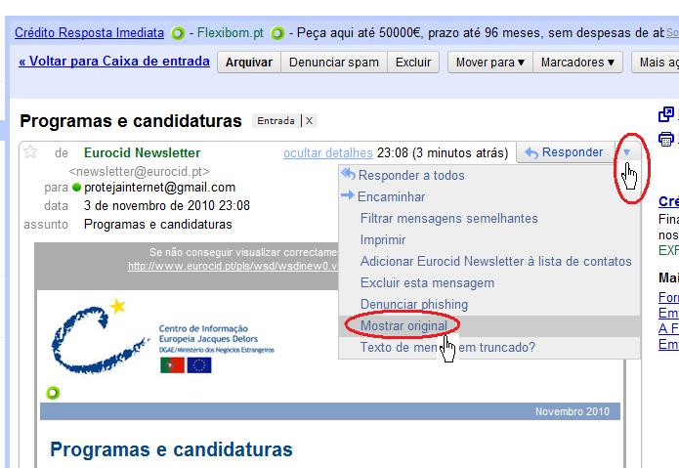
Como consultar «headers» no Gmail

Slide 28
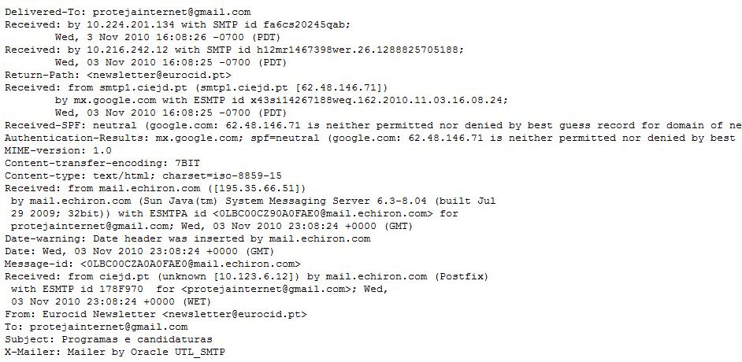
«header» de uma mensagem
Veja mais sobre os headers AQUI

Slide 29
Poderá esclarecer dúvidas e manter-se actualizado sobre questões de segurança consultando o blogue:
http://protejainternet.blogspot.com
www.almeirim.pt/paginas/adultosnet
Esta apresentação de Francisco M.C. Pereira é licenciado aob uma Licença Creative Commons Atribuição-Uso não-comercial-Vedada a criação de obras derivadas 3.0 Unported.

